Slide 1
111學年度課程計畫撰寫說明

Slide 2
會議大綱
111學年度課程計畫工作分配與期程規劃(靚芠)
部定課程--領域/科目課程計畫(靚芠)
校訂課程—彈性學習課程計畫 (毓秀)
第一次課發會
C7-1-1課發會組織設置要點與運作辦法修訂

Slide 3
111學年度部定領域節數規範

Slide 4
C3-1-1學生每週學習節數一覽表

Slide 5
C3-1各年級學習節數分配表
每年級一張
每年級以其入學之學年度起始，往後填寫該年級至畢業前的學習節數分配。
一年級為111學年度入學，二年級為110學年度入學，三年級為109學年度入學，四年級為108學年度入學，五年級為107學年度入學，六年級為106學年度入學。
五六年級部定領域節數為九貫版。

Slide 6
C3-2法定教育議題課程實施時間檢核表
法定議題項目共七項:
性別平等教育、性侵害防治教育、家庭教育、家庭暴力防治
教育、環境教育、兒童權利公約、安全教育(新增)
必須單獨排課
1.性別平等教育、家庭教育兩項議題
2.晨光時間單排:
在晨光時間實施，完整進行1節時間活動者，請填此項，並註明實施週次級活動名稱。
3.彈性學習課程單排:
在彈性學習課程時間，完整進行1節課程者，請填此項，註明實施週次及課程名稱，且須對應到「C6-1彈性學習課程計畫」。

Slide 7
C3-2法定教育議題課程實施時間檢核表
可融入領域或單排之議題:
性侵害防治教育、家庭暴力防治教育、環境教育、兒童權利
公約、安全教育
可融入領域課程
註明實施週次及領域名稱，單元名稱，並且對應到「C5-1領
域學習課程計畫」中。
也可於彈性課程、晨光時間單排
請規劃在C「C6-1彈性學習課程計畫」裡，規劃於第一類統
整性探究課程，或是第四類其他類課程皆可。

Slide 8
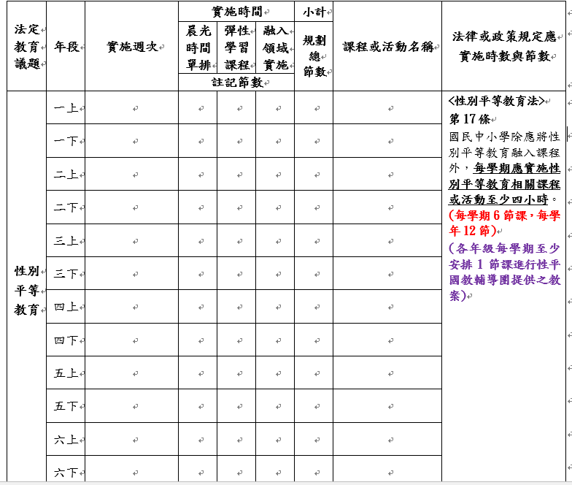
C3-2法定教育議題課程實施時間檢核表
「性別平等教育」課程每學期至少安排1節課進行性平國教輔導團提供之教案
https://ceag.tn.edu.tw/modules/ceag/resource.php?TeamID
路徑:台南市國教輔導團→教材資源-年級/議題-影片教案與學習單
兒童權利公約(每學期至少1節)
https://crc.sfaa.gov.tw/?aspxerrorpath=/Education/Texbook

Slide 9
C3-3六年級畢業考後課程規畫總表
國小六年級畢業考後至畢業典禮各領域學習與彈性學習規劃
以畢業系列活動期程安排或實施計畫呈現皆可。

Slide 10
C5-1各領域學習課程計畫
一、二、三、四年級是新課綱版表件。五、六年級是九貫版表件。
各領域的課程計畫由學年協調分配完成。教學期程以每週教學方式敘寫。
領域課程計畫雲端連結檔案下載(校網公告)
表現任務(評量方式)
每位老師每學年至少則一授課領域單元規劃學生分享表達與上台
報告的評量方式，以不同的顏色註記並具體說明，並且同步寫在
「C9-4各年級成績評量計畫」裡。
補充說明
三、四年級至少擇一領域，進行實作評量，並進行分享報告。
五、六年級至少擇一領域，進行分組學習，學習任務以能讓每位
學生分享表達與上台報告的能力呈現。

Slide 11
C9-3戶外教育課程計畫簡表

Slide 12
C9-4學校各年級成績評量計畫

